Slide 1

ধন্যবাদ

Slide 2

সহকারী শিক্ষক
শিক্ষক পরিচিতি
বিষ্ণুপুর পি.কে.এম. মাধ্যমিক বিদ্যালয়
মোবাইল নং : ০১৭৩৫৮০০৩৬৪
রাধেশ্যাম বিশ্বাস

Slide 3
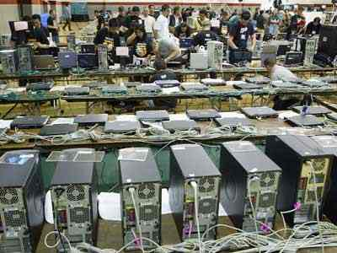

নিচের চিত্র গুলো লক্ষ্য করঃ

Slide 4



তোমরা কী দেখতে পাচ্ছ ?
একটি রাস্তা

Slide 5


পাঠ ঘোষণা
শ্রেণীঃ নবম
বিষয়ঃ কম্পিউটার শিক্ষা
অধ্যায়ঃ নবম
আজকের বিষয়
কম্পিউটার নেটওয়ার্ক ও ইন্টারনেট

Slide 6

শিখন ফল
নেটওয়ার্ক কি তা বলতে পারবে?
নেটওয়ার্ক কত প্রকার বলতে পারবে?
লোকাল এরিয়া নেটওয়ার্ক এর টপোলজির নাম জানতে পারবে।
নেটওয়ার্কের প্রয়োজনীয় উপাদান গুলোর নাম বলতে পারবে।

Slide 7

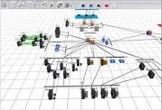
নেটওয়ার্ক এর চিত্র
নেটওয়ার্ক এর চিত্র

Slide 8


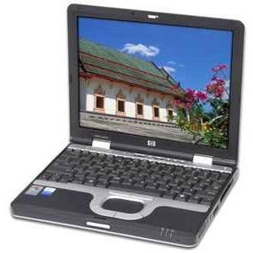
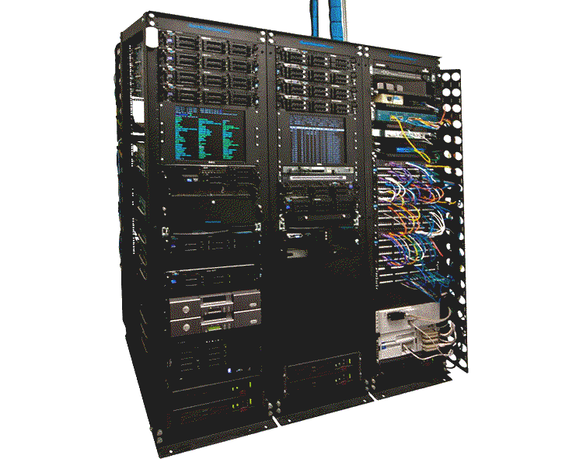

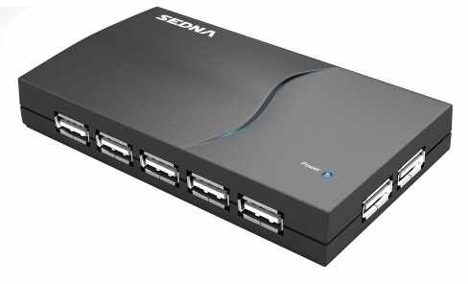
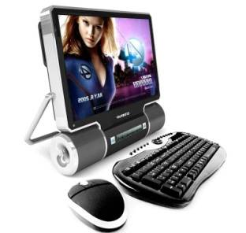
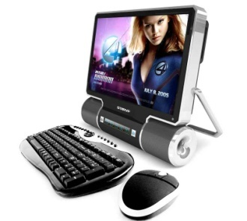
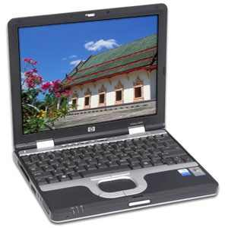

কম্পিউটার নেটওয়ার্ক
কম্পিউটার
কম্পিউটার
সার্ভার
হাব
প্রিন্টার
কম্পিউটার
কম্পিউটার
কম্পিউটার
কম্পিউটার

Slide 9
তথ্য আদান প্রদান করার কাজটি যখন কোন কম্পিউটার ব্যবস্থায় করা হয় তখন তাকে নেটওয়ার্ক বলে।
নেটওয়ার্ক প্রকারভেদ
লোকাল এরিয়া নেটওয়ার্ক
ওয়াইড এরিয়া নেটওয়ার্ক

Slide 10
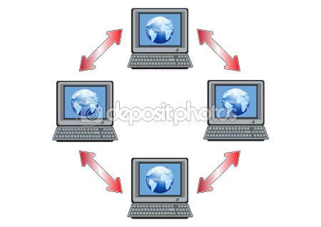
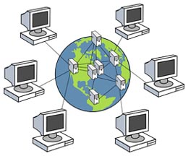
(LAN)
(WAN)
ওয়াইড এরিয়া নেটওয়ার্ক
লোকাল এরিয়া নেটওয়ার্ক

Slide 11
LAN- LOCAL AREA NETWORK
WAN- WIDE AREA NETWORK
MAN- MUNICIPAL AREA NETWORK

Slide 12


লোকাল এরিয়া নেটওয়ার্ক টপোলজি সমূহঃ
বাস সংগঠন
রিং সংগঠন
স্টার সংগঠন
শাখা-প্রশাখা সংগঠন
পরস্পর সংযুক্ত সংগঠন
সংকর সংগঠন

Slide 13
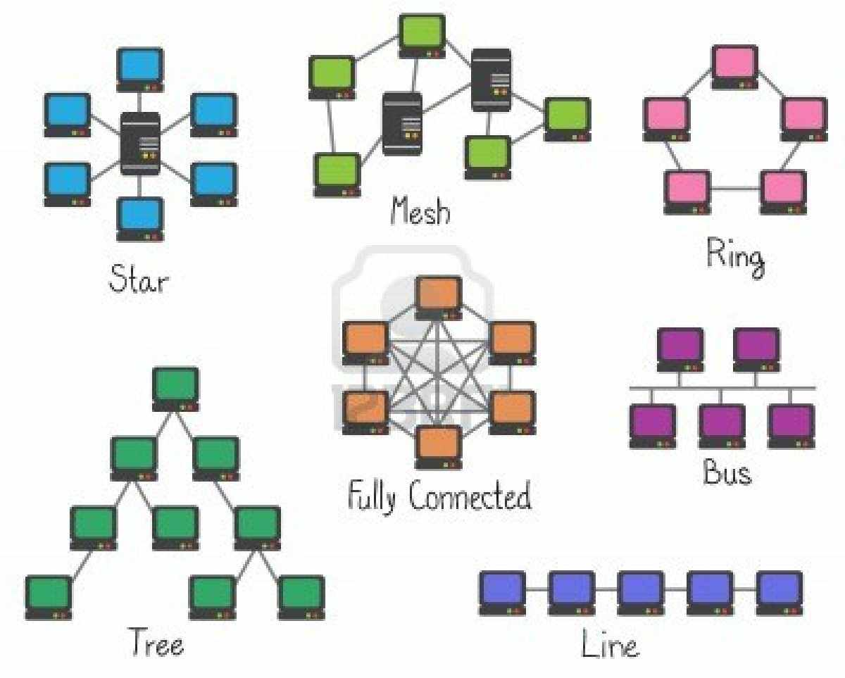
বাস সংগঠন
রিং সংগঠন
স্টার সংগঠন
শাখা-প্রশাখা সংগঠন

Slide 14
সংকর সংগঠন
পরস্পর সংযুক্ত সংগঠন

Slide 15
দলীয় কাজ
দল - ১
স্টার টপোলজির সুবিধাগুলি লিখ ।
দল - ২
রিং টপোলজির বৈশিষ্ট্য গুলো লিখ ।

Slide 16
মূল্যায়ন
১ . নেটওর্য়াক টপোলজি বলতে কি বুঝ ?
২ . নেটওর্য়াক টপোলজি কয়টি ও কি কি ?
৩। নিচের টপোলজিটির ২ টি বৈশিষ্ট্য উল্লেখ কর ।

Slide 17

বাড়ির কাজ
আমাদের স্কুলে ৫টি কম্পিউটার আছে এখানে কোন ধরনের টপোলজির ব্যাবহার করা সুবিধাজনক ব্যাখ্যা কর ।

Slide 18

ধন্যবাদ

